Slide 1
Maintenance de la base de données

Slide 2
Objectifs
A la fin de ce chapitre, vous pourrez :
  gérer les statistiques destinées à l'optimiseur
  gérer le référentiel AWR (Automatic Workload Repository)
  utiliser le moniteur ADDM (Automatic Database Diagnostic Monitor)
  décrire et utiliser l'infrastructure de conseil
  définir des seuils d'alerte
  utiliser des alertes générées par le serveur
  utiliser des tâches automatisées
Notes:
Oracle Database 11g : Administration Workshop I 12 - <number>

Slide 3
Maintenance de la base de données
Automatique
Tâches
automatisées
Proactive
Réactive
Infrastructure
de conseil
Alertes serveur
Erreurs critiques
Référentiel AWR
Référentiel ADR
Efficace
Data warehouse
de la base
de données
Collecte automatique
des statistiques
importantes
Accès direct à
la mémoire
Notes:
Oracle Database 11g : Administration Workshop I 12 - <number>
Maintenance de la base de données
La maintenance proactive est facilitée par l'infrastructure sophistiquée de la base de données Oracle, notamment par les éléments suivants :
AWR (Automatic Workload Repository) est un référentiel intégré dans chaque base Oracle.
A intervalles réguliers, le serveur de base de données Oracle prend un cliché (snapshot) de l'ensemble des statistiques essentielles et des informations relatives à la charge globale, et stocke ces données dans le référentiel AWR. Les données capturées peuvent faire l'objet d'une analyse, par vous-même et/ou par la base.
Les tâches automatisées permettent à la base d'effectuer des opérations de maintenance de routine telles que les sauvegardes régulières, l'actualisation des statistiques destinées à l'optimiseur et les vérifications de l'état de la base.
La maintenance réactive traite les erreurs et conditions critiques détectées par les vérificateurs d'intégrité de la base de données :
Pour les problèmes ne pouvant pas être résolus automatiquement et nécessitant une notification aux administrateurs (par exemple, un manque d'espace), le serveur de la base de données Oracle génère des alertes serveur. Le serveur de base de données Oracle se surveille lui-même par défaut et envoie des alertes pour vous informer des problèmes. Les alertes fournissent souvent des recommandations sur la manière de résoudre le problème signalé.
Ces recommandations sont générées par différentes fonctions de conseil (advisors) chargées chacune d'un sous-système (la mémoire, les segments ou les instructions SQL, par exemple).

Slide 4
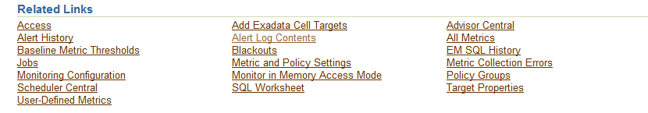
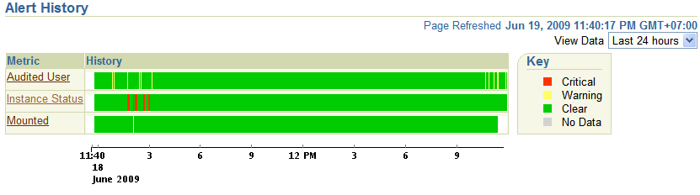
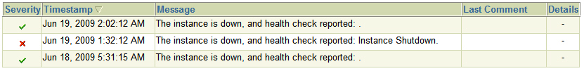
Afficher l'historique des alertes
Notes:
Oracle Database 11g : Administration Workshop I 12 - <number>
Afficher l'historique des alertes
La page Alert History contient un graphique qui présente l'historique des alertes de la base de données en cours, réparti en segments de temps que vous définissez. Une alerte signale un problème potentiel : dépassement du seuil d'avertissement ou du seuil critique d'une mesure surveillée, cible qui n'est plus disponible. Cliquez sur le nom de la mesure qui vous intéresse dans la page Alert History pour obtenir des statistiques détaillées, des graphiques et des horodatages réels relatifs à chaque alerte. Vous disposez également d'une zone pour entrer des commentaires sur l'alerte et notamment sur sa résolution.

Slide 5

Terminologie
  Référentiel AWR (Automatic Workload Repository) : Infrastructure utilisée pour la collecte et l'analyse de données, et pour la génération de recommandations.
  Ligne de base AWR : Ensemble de clichés AWR servant
  de référence pour la comparaison des performances.
  Mesure de performances : Taux de variation d'une statistique cumulée.
  Statistiques : Ensembles de données qui fournissent des détails sur la base de données et ses objets.
    Les statistiques destinées à l'optimiseur sont utilisées
    par l'optimiseur d'instructions.
    Les statistiques de la base de données sont utilisées
    pour la surveillance des performances.
  Seuil : Valeur limite à laquelle sont comparées
  les mesures de performances.
Notes:
Terminologie
Le référentiel AWR (Automatic Workload Repository) fournit aux composants internes du serveur Oracle des services de collecte, de traitement, de maintenance et d'utilisation de statistiques de performances pour la détection des problèmes et le réglage automatique (self-tuning). L'historique des sessions actives (ASH - Active Session History), stocké dans le référentiel AWR, répertorie les activités récentes des sessions.
Les statistiques sont des ensembles de données qui fournissent davantage de détails sur la base et ses objets. Les statistiques destinées à l'optimiseur sont utilisées par ce dernier pour choisir le meilleur plan d'exécution pour chaque instruction SQL. Les statistiques de la base de données fournissent des informations pour la surveillance des performances.
Les clichés (snapshots) AWR contiennent des statistiques et des mesures relatives à la base de données, des statistiques sur les applications (volumes de transactions, temps de réponse), des statistiques sur le système d'exploitation et d'autres indicateurs. Une ligne de base (baseline) AWR est un ensemble de clichés AWR collectés pendant une certaine période. La ligne de base est utilisée pour comparer les performances : comparaison des performances actuelles par rapport à la ligne de base ou comparaison entre lignes de base.
Par défaut, les données de la ligne de base glissante du système (System Moving Window Baseline) sont collectées dans Oracle Database 11g. Il s'agit d'un jeu de clichés évolutif qui inclut par défaut les clichés des huit derniers jours. Cette ligne de base devient valide quand les données collectées sont suffisantes et que les calculs de statistiques ont été effectués. Par défaut, les calculs de statistiques ont lieu tous les samedis à minuit.

Slide 6
Présentation de l'optimiseur Oracle
L'optimiseur Oracle détermine le plan d'exécution le plus efficace et constitue l'étape la plus importante dans le traitement d'une instruction SQL.
Il effectue les tâches suivantes :
  Evaluer les expressions et les conditions
  Utiliser les statistiques relatives aux objets et au système
  Déterminer la manière d'accéder aux données
  Déterminer la manière de joindre les tables
  Déterminer l'itinéraire le plus efficace
Notes:
Oracle Database 11g : Administration Workshop I 12 - <number>
Présentation de l'optimiseur Oracle
L'optimiseur est la partie de la base de données Oracle qui crée le plan d'exécution d'une instruction SQL. La détermination du plan d'exécution constitue une étape importante dans le traitement d'une instruction SQL. Elle peut avoir un impact considérable sur la durée d'exécution.
Le plan d'exécution est une série d'opérations effectuées successivement pour exécuter l'instruction. L'optimiseur tient compte de plusieurs facteurs liés aux objets référencés et aux conditions indiquées dans l'interrogation. L'optimiseur a besoin des informations suivantes :
Statistiques collectées pour le système (E/S, CPU, etc.) et pour les objets de schéma (nombre de lignes, index, etc.)
Informations stockées dans le dictionnaire
Qualificateurs de la clause WHERE
Conseils fournis par le développeur
Lorsque vous utilisez les outils de diagnostic EXPLAIN PLAN d'Enterprise Manager et AUTOTRACE de SQL*Plus, vous pouvez examiner le plan d'exécution choisi par l'optimiseur.
Remarque : L'optimiseur Oracle est désigné par deux noms, selon la fonction remplie : optimiseur d'instructions ou optimiseur ATO (Automatic Tuning Optimizer).

Slide 7
Statistiques destinées à l'optimiseur
Les statistiques destinées à l'optimiseur sont :
  collectées dans un cliché correspondant à un moment donné
  conservées lorsque l'instance est arrêtée puis redémarrée
  collectées automatiquement
SQL> SELECT COUNT(*) FROM hr.employees;
COUNT(*)
----------
214
SQL> SELECT num_rows FROM dba_tables
2 WHERE owner='HR' AND table_name = 'EMPLOYEES';
NUM_ROWS
----------
107
Notes:
Oracle Database 11g : Administration Workshop I 12 - <number>
Statistiques destinées à l'optimiseur
Les statistiques destinées à l'optimiseur incluent des données sur les tables, sur les colonnes, sur les index et sur le système. Les statistiques concernant les tables et les index sont stockées dans le dictionnaire de données. Ces statistiques ne sont pas destinées à fournir des données en temps réel. Elles fournissent un cliché (snapshot) statistiquement correct du stockage et de la répartition des données, que l'optimiseur peut utiliser pour prendre des décisions concernant le mode d'accès aux données.
Statistiques collectées :
Taille de la table ou de l'index, en blocs de base de données
Nombre de lignes
Taille moyenne des lignes et nombre moyen de chaînages (tables uniquement)
Hauteur et nombre de lignes feuille supprimées (index uniquement)
Ces faits changent à mesure que des données sont insérées, supprimées et modifiées. La maintenance en temps réel de statistiques concernant la répartition des données a un coût prohibitif. Les données sont donc mises à jour via la collecte périodique de statistiques sur les tables et les index.
Les statistiques destinées à l'optimiseur sont collectées automatiquement par une tâche de maintenance qui s'exécute dans des fenêtres de maintenance prédéfinies (par défaut, une fois par jour). L'optimiseur utilise également des statistiques système qui décrivent des caractéristiques du système d'exploitation. Les statistiques système ne sont pas collectées automatiquement. Pour plus d'informations, reportez-vous au manuel Oracle Database Performance Tuning Guide.
Les statistiques destinées à l'optimiseur sont différentes des statistiques sur les performances de la base de données qui sont collectées dans le cliché AWR (Automatic Workload Repository).

Slide 8

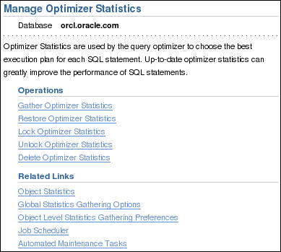

Utiliser la page
Manage Optimizer Statistics
Notes:
Oracle Database 11g : Administration Workshop I 12 - <number>
Utiliser la page Manage Optimizer Statistics
Pour gérer les statistiques destinées à l'optimiseur dans Enterprise Manager, cliquez sur l'onglet Server, puis cliquez sur Manage Optimizer Statistics dans la section Query Optimizer. Dans cette page, vous pouvez effectuer les opérations suivantes sur les statistiques :
Collecter manuellement des statistiques destinées à l'optimiseur.
Restaurer jusqu'à un point dans le temps les statistiques destinées à l'optimiseur. Le point dans le temps choisi doit être compris dans la période de conservation des statistiques, qui est par défaut de 30 jours.
Verrouiller les statistiques destinées à l'optimiseur afin d'éviter la suppression des informations concernant certains objets. Cela est utile si des statistiques ont été calculées pour une table à un moment où elle contenait des données particulièrement représentatives et que vous souhaitez toujours disposer de ces statistiques. Lorsque des statistiques sont verrouillées, elles ne sont affectées par aucune des fluctuations se produisant dans la table.
Déverrouiller des statistiques destinées à l'optimiseur précédemment verrouillées.
Supprimer des statistiques destinées à l'optimiseur.
Recommandation
Utilisez les tâches de maintenance automatique pour collecter les statistiques destinées à l'optimiseur. Pour activer la collecte des statistiques destinées à l'optimiseur, vous devez vérifier que le paramètre d'initialisation STATISTICS_LEVEL a pour valeur TYPICAL ou ALL.

Slide 9
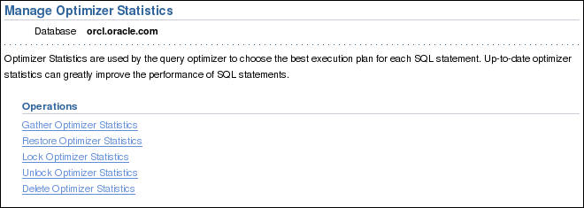
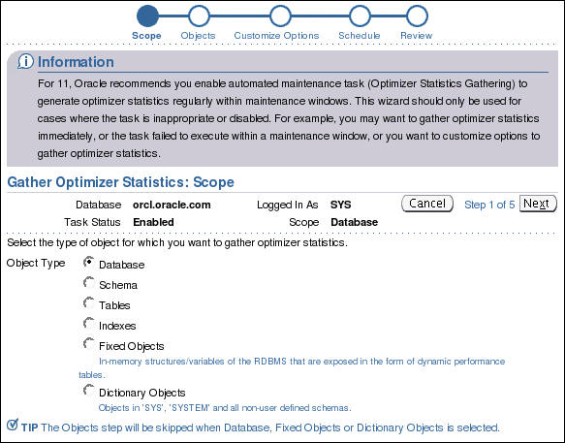
Collecter manuellement les statistiques destinées à l'optimiseur
Notes:
Collecter manuellement les statistiques destinées à l'optimiseur
Vous pouvez être amené à collecter des statistiques manuellement dans certaines situations, par exemple quand le contenu d'une table a subi tellement de modifications entre deux collectes automatiques que les statistiques ne sont plus représentatives de la table. Cette situation est courante pour les tables de grande taille qui sont modifiées à plus de 10 % sur une période de 24 heures.
Recommandation : Collectez les statistiques assez souvent pour que les modifications n'atteignent jamais, entre deux collectes, plus de 10 % de la table. Cela peut nécessiter des collectes manuelles ou des fenêtres de maintenance supplémentaires.
La collecte manuelle de statistiques peut être effectuée à l'aide d'Enterprise Manager ou du package DBMS_STATS. Pour les statistiques système, vous êtes obligé d'utiliser le package DBMS_STATS. Les statistiques système décrivent les caractéristiques matérielles du système qui intéressent l'optimiseur d'instructions, notamment les performances et l'utilisation des ressources d'E/S et de CPU.
L'option de menu Gather Optimizer Statistics démarre un assistant qui permet de sélectionner la portée, les objets, les options et le planning d'une tâche de collecte de statistiques destinées à l'optimiseur. Cet assistant lance une tâche DBMS_STATS.GATHER_*_STATS avec la portée indiquée (table, schéma ou base de données). Il permet de définir des préférences pour les valeurs par défaut utilisées par le package DBMS_STATS et de planifier la date et l'heure d'exécution de la tâche.

Slide 10
Notes:
Collecter manuellement les statistiques destinées à l'optimiseur (suite)
Il n'est pas recommandé de collecter manuellement les statistiques de routine. En effet, la collecte automatique effectuée dans les fenêtres de maintenance est plus efficace et perturbe moins les utilisateurs. Vous pouvez être amené à soumettre une tâche manuelle si la tâche automatique a échoué ou a été désactivée.
Vous pouvez collecter les statistiques destinées à l'optimiseur via le package DBMS_STATS directement :
SQL> EXEC dbms_stats.gather_table_stats('HR','EMPLOYEES');
SQL> SELECT num_rows FROM dba_tables
2 WHERE owner='HR' AND table_name = 'EMPLOYEES';
NUM_ROWS
----------
214
Notez que le nombre de lignes reflète désormais correctement les données qui se trouvaient dans la table au moment de la collecte des statistiques. DBMS_STATS permet également la collecte manuelle de statistiques pour un schéma entier, voire pour l'ensemble de la base de données.
Les statistiques système ne changent que si la charge globale varie de manière significative. Ces statistiques ne nécessitent donc pas de réajustements fréquents. La procédure DBMS_STATS.GATHER_SYSTEM_STATS collecte les statistiques système sur une période spécifique, mais vous pouvez lancer la collecte et l'arrêter manuellement lorsque vous le désirez.
Recommandation : Utilisez la commande suivante lorsque vous créez une base de données :
SQL> EXEC dbms_stats.gather_system_stats('NOWORKLOAD');
L'option NOWORKLOAD augmente de quelques minutes le temps de traitement de l'instruction (en fonction de la taille de la base de données). Elle capture des estimations de caractéristiques d'E/S telles que le temps moyen de recherche en lecture et le taux de transfert des E/S.

Slide 11



Préférences relatives à la collecte des statistiques
PORTEE
INSTRUCTION
PREFERENCES
TABLE
CASCADE
DEGREE
ESTIMATE_PERCENT
NO_INVALIDATE
METHOD_OPT
GRANULARITY
INCREMENTAL
PUBLISH
STALE_PERCENT
Tâche de collecte
des statistiques
destinées à l'optimiseur
SCHEMA
BASE DE DONNEES
GLOBALE
DBA
DBMS_STATS
set | get | delete | export | import
exec dbms_stats.set_table_prefs('SH','SALES','STALE_PERCENT','13');
Notes:
Préférences relatives à la collecte des statistiques
Les procédures DBMS_STATS.GATHER_*_STATS peuvent être appelées à différents niveaux pour collecter les statistiques relatives à l'ensemble d'une base de données ou à des objets précis (tels que des tables). Dans les appels de procédures GATHER_*_STATS, plusieurs paramètres admettent souvent des valeurs par défaut. Ces valeurs par défaut sont correctes pour la plupart des objets de la base, mais elles doivent être modifiées pour certains. Pour vous éviter d'exécuter des tâches manuelles pour chacun de ces objets, Oracle Database 11g permet de définir des valeurs (appelées préférences) associées aux différents objets, schémas ou bases de données, mais aussi de modifier les valeurs par défaut à l'aide d'une commande globale.
Les préférences définissent des paramètres transmis aux procédures de collecte. Les procédures SET_*_PREFS créent des valeurs de préférence pour les objets qui n'appartiennent ni à SYS, ni à SYSTEM. Elles permettent au DBA de définir des préférences globales pour tous les paramètres qui concernent l'ensemble de la base. Ces préférences seront appliquées à tous les paramètres qui acceptent une valeur par défaut.
La procédure SET_DATATBASE_PREFS s'exécute de manière répétitive sur toutes les tables et tous les schémas de la base de données pour établir la préférence spécifiée. La procédure SET_SCHEMA_PREFS s'exécute uniquement sur les tables du schéma indiqué. La procédure SET_TABLE_PREFS s'applique à une seule table.
Toutes les préférences sur les objets (qu'elles soient définies au niveau de la base de données, d'un schéma ou d'une table) sont stockées dans une seule table. Si vous modifiez des préférences au niveau schéma, elles remplacent celles définies précédemment au niveau table.

Slide 12
Notes:
Préférences relatives à la collecte des statistiques (suite)
Lorsque les différentes procédures de collecte s'exécutent, elles extraient les préférences qui ont été définies au niveau de chaque objet. Pour consulter les préférences définies au niveau des objets, utilisez la vue DBA_TAB_STAT_PREFS. Les préférences qui ne sont pas définies au niveau des objets seront de niveau global. Vous pouvez consulter les préférences de niveau global en appelant la procédure DBMS_STATS.GET_PREFS.
Ces préférences peuvent être définies, extraites, supprimées, exportées et importées à chaque niveau : table, schéma, base de données, global. Les valeurs des préférences sont en principe définies du niveau global au niveau table, de sorte qu'elles s'appliquent au groupe le plus restreint en dernier lieu.
Préférences Oracle Database 11g :
CASCADE indique si les statistiques d'index sont collectées avec les statistiques sur les tables.
DEGREE définit le degré de parallélisme utilisé pour collecter les statistiques.
PUBLISH permet de publier les statistiques dans le dictionnaire ou de les stocker dans une zone privée. La seconde solution permet au DBA de valider les statistiques avant de les publier dans le dictionnaire de données à l'aide de la procédure PUBLISH_PENDING_STATS.
STALE_PERCENT permet de déterminer le seuil à partir duquel les statistiques relatives à un objet sont obsolètes. La valeur de cette préférence correspond au pourcentage de lignes modifiées depuis la dernière collecte de statistiques. L'exemple présenté dans la diapositive remplace la valeur par défaut (10 %) par 13 % pour SH.SALES.
INCREMENTAL permet de collecter des statistiques globales sur des tables partitionnées, de manière incrémentielle.
METHOD_OPT détermine les colonnes et les paramètres d'histogramme qui sont utilisés pour collecter les statistiques relatives aux colonnes.
GRANULARITY détermine le niveau de détail des statistiques à collecter (pour les tables partitionnées uniquement).
NO_INVALIDATE détermine si les curseurs doivent être invalidés.
ESTIMATE_PERCENT permet de déterminer le nombre de lignes à échantillonner pour obtenir des statistiques représentatives. Il s'agit d'un pourcentage du nombre de lignes de la table.
Remarque : Pour plus d'informations sur ces préférences, reportez-vous à la documentation relative à DBMS_STATS dans le manuel Oracle Database PL/SQL Packages and Types Reference.
Vous pouvez supprimer des préférences au niveau d'une table, d'un schéma ou d'une base de données en utilisant des procédures DBMS_STATS.DELETE_*_PREFS. La procédure DBMS_STATS.RESET_PARAM_DEFAULTS permet de réinitialiser les préférences globales pour qu'elles reprennent leurs valeurs par défaut.

Slide 13

Référentiel AWR
  Référentiel intégré pour les informations relatives aux performances
  Clichés des mesures de performances de la base de données pris toutes les 60 minutes et conservés pendant 8 jours
  Base de toutes les fonctions de gestion automatique
Statistiques
en mémoire
60 minutes
MMON
Clichés
SGA
AWR
Notes:
Référentiel AWR
Le référentiel AWR (Automatic Workload Repository) est l'infrastructure qui fournit aux composants d'Oracle Database 11g des services de collecte, de maintenance et d'utilisation de statistiques pour la détection des problèmes et le réglage automatique (self-tuning). Il peut être considéré comme un data warehouse dans lequel sont stockées les statistiques relatives à la base de données, les mesures de performances, etc.
Toutes les 60 minutes (par défaut), la base capture automatiquement des informations statistiques à partir de la mémoire SGA et les place dans le référentiel AWR sous la forme de clichés (snapshots). Les clichés sont enregistrés sur disque par un processus en arrière-plan nommé MMON (Manageability Monitor). Par défaut, les clichés sont conservés pendant huit jours. Vous pouvez modifier l'intervalle de capture et la période de conservation des clichés.
Le référentiel AWR contient des centaines de tables, appartenant toutes au schéma SYSMAN et stockées dans le tablespace SYSAUX. Oracle recommande d'utiliser Enterprise Manager ou le package DBMS_WORKLOAD_REPOSITORY pour travailler avec le référentiel AWR. L'exécution directe d'instructions LMD (langage de manipulation de données) sur les tables du référentiel n'est pas prise en charge.

Slide 14
Infrastructure du référentiel AWR
Clients externes
EM
SQL*Plus
…
SGA
Collecte
efficace de
statistiques
en mémoire
V$
DBA_*
Clichés
AWR
MMON
ADDM
Composant
à réglage
automatique
…
Composant
à réglage
automatique
Clients internes
Notes:
Oracle Database 11g : Administration Workshop I 12 - <number>
Infrastructure du référentiel AWR
Les principaux éléments de l'infrastructure du référentiel AWR (Automatic Workload Repository) sont les suivants :
Une fonction de collecte de statistiques en mémoire utilisée par les composants d'Oracle Database 11g. Ces statistiques sont stockées en mémoire pour des raisons de performances. Elles sont accessibles par l'intermédiaire des vues dynamiques des performances (V$).
Les clichés (snapshots) AWR qui représentent la partie persistante de la fonction. Ils sont accessibles via les vues du dictionnaire de données et Enterprise Manager Database Control.
Les statistiques sont placées dans la zone de stockage persistant pour plusieurs raisons :
Elles ne doivent pas être perdues en cas de panne d'une instance.
Certaines analyses nécessitent des données historiques pour les comparaisons avec une ligne de base (baseline).
Un débordement de mémoire peut se produire. Lorsque des anciennes statistiques sont remplacées par de nouvelles en raison d'un manque de mémoire, les données remplacées peuvent être stockées en vue d'une utilisation ultérieure.
La version en mémoire des statistiques est transférée régulièrement sur le disque par le processus en arrière-plan MMON. Grâce au référentiel AWR, la base Oracle permet de capturer automatiquement des données statistiques historiques sans l'intervention du DBA.

Slide 15

Lignes de base AWR
Période d'intérêt
dans le passé
DBMS_WORKLOAD_REPOSITORY.CREATE_BASELINE ( -
start_snap_id IN NUMBER,
end_snap_id IN NUMBER,
baseline_name IN VARCHAR2);
Notes:
Lignes de base AWR
Une ligne de base AWR (Automatic Workload Repository) est un jeu de clichés AWR. Il s'agit généralement d'un ensemble de données capturées pour une période importante qui est identifié et conservé dans le référentiel AWR. Une ligne de base est définie par une paire de clichés. Ces derniers sont identifiés par leur numéro de séquence (snap_id) ou par un horodatage de début et de fin. Chaque jeu comprend tous les clichés compris entre un cliché de début et un cliché de fin. Les jeux de clichés sont utilisés pour conserver les données de clichés. Les clichés appartenant à un jeu sont donc conservés jusqu'à la suppression de ce dernier. Vous pouvez définir la durée de conservation (en jours) des clichés.
Une ligne de base est identifiée par un nom fourni par l'utilisateur. Pour créer une ligne de base à partir d'un ensemble de clichés, exécutez la procédure CREATE_BASELINE et indiquez un nom et deux identificateurs de cliché. La nouvelle ligne de base reçoit un identificateur unique (dont l'unicité est garantie pendant la durée de vie de la base de données). En règle générale, vous définissez les lignes de base pour des périodes passées représentatives en vue de comparaisons avec le comportement actuel du système. Vous pouvez également configurer des alertes basées sur des seuils en utilisant des lignes de base à partir de Database Control. Cette procédure permet de définir un délai d'expiration en jours. Sa valeur par défaut est NULL et signifie "n'expire jamais".
Vous pouvez obtenir les numéros de séquence (snap_id) directement à partir de DBA_HIST_SNAPSHOT ou à l'aide de Database Control.
Remarque : Pour plus d'informations sur le package DBMS_WORKLOAD_REPOSITORY, reportez-vous au manuel Oracle Database PL/SQL Packages and Types Reference.

Slide 16
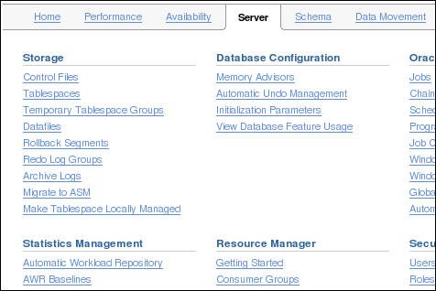
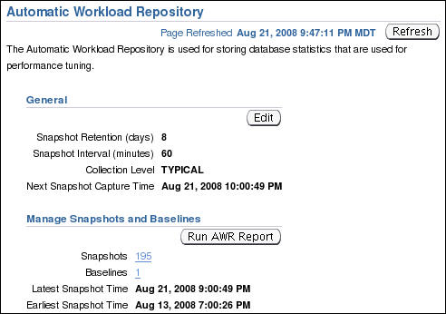
Enterprise Manager et référentiel AWR
Notes:
Oracle Database 11g : Administration Workshop I 12 - <number>
Enterprise Manager et référentiel AWR
Cliquez sur l'onglet Server, puis sur l'option Automatic Workload Repository dans la section Statistics Management. Dans la page Automatic Workload Repository, cliquez sur Edit pour modifier les paramètres.
Dans la page Automatic Workload Repository, vous pouvez effectuer les opérations suivantes :
Modifier les paramètres du référentiel de charge globale (Workload Repository)
Consulter les informations détaillées sur les clichés créés et créer manuellement d'autres clichés
Créer des lignes de base AWR
Générer un état AWR

Slide 17
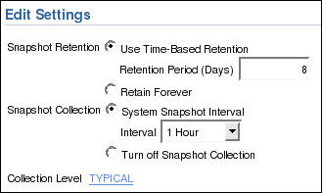
Gérer le référentiel AWR
  Période de conservation
    Durée par défaut : Huit jours
    Tenez compte des besoins
    en termes de stockage
  Intervalle de collecte
    Toutes les 60 minutes
    par défaut
    Tenez compte des besoins
    en termes de stockage et
    de l'impact sur les performances
  Niveau de collecte
    Basic (désactive la plupart des fonctionnalités ADDM)
    Typical (niveau recommandé)
    All (ajoute aux clichés des informations complémentaires de réglage des instructions SQL)
Notes:
Gérer le référentiel AWR
Les paramètres AWR incluent la période de conservation, l'intervalle de collecte et le niveau de collecte. N'oubliez pas que la diminution de la valeur de l'un ou l'autre de ces paramètres influe sur le fonctionnement des composants qui dépendent du référentiel AWR, notamment les fonctions de conseil.
L'augmentation de la valeur des paramètres peut améliorer l'efficacité des recommandations des fonctions de conseil, mais cela a un coût en ce qui concerne l'espace requis pour les clichés et les ressources consacrées à la collecte des clichés.
Vous pouvez utiliser le niveau de collecte ALL lors du réglage (tuning) d'une nouvelle application. Cette valeur entraîne la collecte de plans d'exécution SQL et de statistiques temporelles qui améliorent les recommandations des fonctions de conseil SQL. Une fois le réglage terminé, rétablissez la valeur TYPICAL.

Slide 18


Niveaux de statistiques
STATISTICS_LEVEL
BASIC
TYPICAL
ALL
Fonctionnalités de réglage
automatique désactivées
Valeur par défaut
recommandée
Statistiques
supplémentaires pour
le diagnostic manuel
d'instructions SQL
Notes:
Niveaux de statistiques
Le paramètre d'initialisation STATISTICS_LEVEL contrôle la capture de diverses statistiques et des fonctions de conseil, notamment les tâches de maintenance automatique. Celles-ci comprennent la collecte des statistiques destinées à l'optimiseur. Le paramètre STATISTICS_LEVEL admet les valeurs suivantes :
BASIC : Le calcul des statistiques et des mesures de performances AWR est désactivé. La collecte automatique des statistiques destinées à l'optimiseur est désactivée, de même que toutes les fonctions de conseil et les alertes générées par le serveur.
TYPICAL : Les principales statistiques nécessaires à la gestion automatique de la base de données sont collectées. Il s'agit des statistiques nécessaires pour surveiller le comportement de la base Oracle. Cette collecte automatique réduit la probabilité d'obtenir des instructions SQL mal optimisées en raison de statistiques obsolètes ou non valides.
ALL : Toutes les statistiques possibles sont capturées. Ce niveau de capture inclut les statistiques temporelles du système d'exploitation et les statistiques d'exécution des plans. Ces statistiques sont la plupart du temps inutiles, sauf pour certains tests de diagnostic bien précis. Il est préférable de ne pas les collecter pour préserver les performances.
Oracle recommande de conserver la valeur par défaut TYPICAL du paramètre STATISTICS_LEVEL. En effet, le niveau BASIC désactive la collecte automatique des statistiques destinées à l'optimiseur.

Slide 19
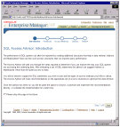


Moniteur ADDM
  Exécution après chaque cliché AWR
  Surveillance de l'instance et détection des goulets d'étranglement
  Stockage des résultats dans le référentiel AWR
Clichés
Enterprise
Manager
ADDM
Résultats ADDM
AWR
Notes:
Moniteur ADDM
Contrairement aux autres fonctions de conseil, le moniteur ADDM (Automatic Database Diagnostic Monitor) s'exécute automatiquement après chaque cliché AWR. Chaque fois qu'un cliché est pris, il procède à l'analyse de la période correspondant aux deux derniers clichés. Le moniteur ADDM surveille l'instance de manière proactive et détecte les goulets d'étranglement avant qu'ils ne posent un réel problème.
Dans de nombreux cas, le moniteur ADDM recommande des solutions pour les problèmes détectés. Il quantifie même les avantages induits par les recommandations.
Voici quelques-uns des problèmes courants détectés par le moniteur ADDM :
Goulets d'étranglement au niveau CPU
Gestion inefficace des connexions Oracle Net
Contention liée à un verrou
Capacité d'entrée/sortie (E/S)
Sous-dimensionnement des structures mémoire Oracle
Instructions SQL à forte consommation de ressources
Temps PL/SQL et Java élevés
Nombreux points de reprise (checkpoints) et cause (par exemple, des fichiers journaux trop petits)
Les résultats de chaque analyse ADDM sont stockés dans le référentiel AWR. Ils sont également accessibles via Enterprise Manager.

Slide 20
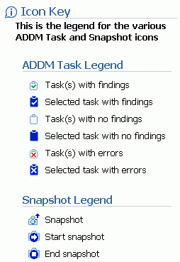
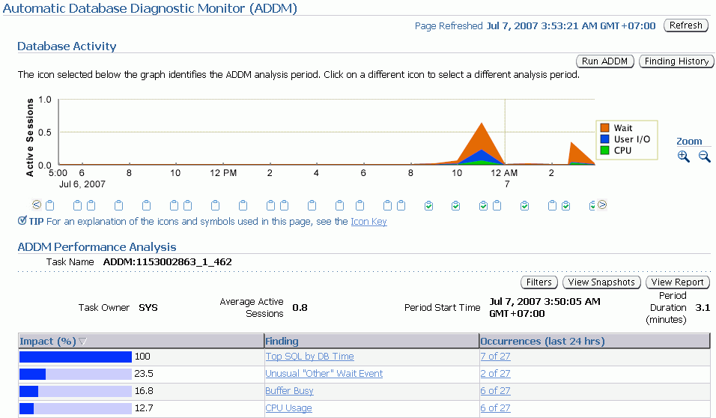
Résultats ADDM
1
2
3
Notes:
Résultats ADDM
La page Automatic Database Diagnostic Monitor (ADDM) affiche les résultats détaillés de la dernière exécution du moniteur ADDM. Database Time représente le temps d'activité total des sessions dans la base de données au cours de la période d'analyse. Un pourcentage d'impact spécifique est indiqué pour chacun des résultats. L'impact représente le temps consommé par le problème par rapport au temps d'activité de la base de données au cours de la période d'analyse.
La diapositive ci-dessus appelle les remarques suivantes :
1. Le graphique indique que le nombre moyen d'utilisateurs actifs a énormément augmenté à ce stade. En outre, le problème principal était un problème de type Wait.
2. L'icône indique que la sortie ADDM affichée au bas de la page correspond à ce point dans le temps. Vous pouvez remonter dans le passé (pour consulter des analyses antérieures) en cliquant sur les autres icônes.
3. Les résultats fournissent un bref récapitulatif des zones réglables trouvées par le moniteur ADDM. Si vous cliquez sur un problème particulier, vous accédez à la page Performance Finding Details.
Cliquez sur le bouton View Report pour obtenir des détails sur l'analyse de performances sous la forme d'un état au format texte.

Slide 21
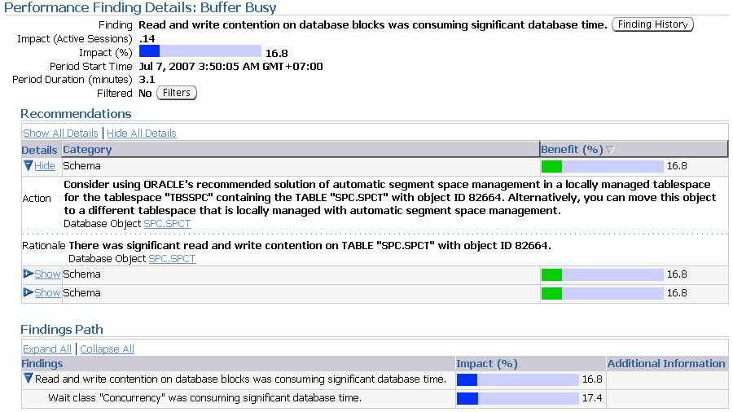
Recommandations ADDM
Notes:
Recommandations ADDM
Dans la page Performance Finding Details, des recommandations indiquent comment résoudre les problèmes détectés. Ces recommandations sont regroupées en différentes catégories : Schema, SQL Tuning, Database Configuration et beaucoup d'autres. La colonne Benefit (%) indique le gain maximal qui pourrait être obtenu sur le temps d'exécution de la base de données suite à l'implémentation de la recommandation.
Le moniteur ADDM (Automatic Database Diagnostic Monitor) étudie diverses modifications du système et ses recommandations peuvent porter sur les points suivants :
Modifications matérielles : Ajout de CPU ou modification de la configuration du sous-système d'E/S.
Configuration de la base de données : Modification de la valeur de certains paramètres d'initialisation.
Modifications au niveau schéma : Partitionnement par hachage d'une table ou d'un index, ou utilisation de la gestion automatique de l'espace dans les segments.
Modifications au niveau application : Utilisation de l'option de mise en cache pour les séquences ou utilisation de variables attachées (bind variables).
Utilisation d'autres fonctions de conseil : Exécution de SQL Tuning Advisor pour les instructions SQL à forte consommation de ressources ou exécution de Segment Advisor pour les objets qui utilisent beaucoup d'espace.

Slide 22
Infrastructure de conseil
ADDM
SQL Tuning Advisor
Buffer Cache
Advisor
PGA
Advisor
SQL Access Advisor
Shared Pool
Advisor
Memory Advisor
Java Pool
Advisor
SGA
Advisor
Streams Pool
Advisor
Segment Advisor
Espace
Undo Advisor
Sauvegarde
MTTR Advisor
Notes:
Infrastructure de conseil
Les fonctions de conseil (advisors) fournissent des informations sur l'utilisation des ressources et sur les performances des composants qu'elles analysent. Par exemple, Memory Advisor propose une valeur recommandée pour le paramètre d'initialisation MEMORY_TARGET qui contrôle la quantité de mémoire totale utilisée par l'instance Oracle Database.
En se fondant sur les données capturées dans le référentiel AWR (Automatic Workload Repository), le moniteur ADDM permet à la base de données Oracle d'établir un diagnostic sur ses propres performances et de déterminer la façon dont les problèmes identifiés peuvent être résolus. Le moniteur ADDM s'exécute automatiquement après chaque capture de statistiques AWR. Il peut éventuellement appeler d'autres fonctions de conseil.
Les avantages principaux fournis par l'infrastructure de conseil sont les suivants :
Toutes les fonctions de conseil utilisent une même interface.
Toutes les fonctions de conseil ont une zone de stockage commune pour leurs données source et pour leurs résultats : le référentiel de charge globale (Workload Repository).
La diapositive ci-dessus ne répertorie pas toutes les fonctions de conseil (par exemple, elle ne mentionne pas Data Recovery Advisor et SQL Repair Advisor).
Moniteur ADDM
Le moniteur ADDM (Automatic Database Diagnostic Monitor) est un outil d'analyse hébergé sur le serveur qui examine les performances de la base de données toutes les 60 minutes. Son but est de détecter de manière précoce les goulets d'étranglement du système et de recommander des correctifs avant toute dégradation perceptible des performances.

Slide 23
Notes:
Infrastructure de conseil (suite)
Memory Advisor
Memory Advisor est en fait un ensemble de plusieurs fonctions qui permettent de déterminer les réglages les plus efficaces pour la mémoire totale utilisée par l'instance de base de données. La mémoire SGA (System Global Area) comprend un ensemble de fonctions de conseil pour la zone de mémoire partagée, le cache de tampons (buffer cache) de la base de données, la zone de mémoire Java et la zone de mémoire Streams. Les fonctions de conseil des zones de mémoire Java et Streams ne sont pas affichées dans la page Memory Advisor d'Enterprise Manager. Il existe une fonction de conseil pour la mémoire PGA (Program Global Area) qui offre un point de contrôle central pour la zone de mémoire LARGE POOL et la zone de mémoire Java.
MTTR Advisor
MTTR Advisor vous permet de définir le temps nécessaire à la récupération de la base de données (MTTR - Mean Time To Recover) suite à une panne de l'instance.
Segment Advisor
Cette fonction de conseil recherche les tables et les index qui consomment plus d'espace que nécessaire. Elle recherche toute consommation inutile d'espace au niveau tablespace ou schéma et génère des scripts permettant de réduire cette consommation lorsque cela s'avère possible.
SQL Access Advisor
Cette fonction de conseil analyse toutes les instructions SQL exécutées au cours d'une période donnée et suggère la création d'index ou de vues matérialisées supplémentaires qui permettront d'optimiser les performances.
SQL Tuning Advisor
Cette fonction de conseil analyse une instruction SQL individuelle et fournit des recommandations pour l'optimisation de ses performances. Les recommandations peuvent inclure des actions telles que la réécriture de l'instruction, la modification de la configuration de l'instance, ou encore l'ajout d'index. La fonction de conseil SQL Tuning Advisor n'est pas appelée directement. Elle est appelée à partir d'autres outils (tels que Top SQL ou Top Sessions) pour optimiser les instructions SQL qui consomment le plus.
Undo Management Advisor
Undo Management Advisor vous permet de déterminer la taille que doit avoir le tablespace d'annulation pour la prise en charge d'une période de conservation donnée. La gestion des annulations et l'utilisation de cette fonction de conseil sont étudiées dans le chapitre "Gérer les données d'annulation".
Data Recovery Advisor
Cette fonction de conseil effectue automatiquement le diagnostic de panne pour les données persistantes, propose des options de réparation et exécute les réparations demandées par l'utilisateur. Son but est de réduire la durée moyenne de récupération (MTTR) et de fournir un outil centralisé pour la réparation automatisée des données.
SQL Repair Advisor
Vous exécutez SQL Repair Advisor après l'échec d'une instruction SQL avec une erreur critique qui génère un problème dans le référentiel ADR (Automatic Diagnostic Repository). Cette fonction de conseil analyse l'instruction et recommande la plupart du temps un patch pour la réparer. Si vous implémentez la réparation recommandée, le patch SQL appliqué évite l'échec de l'instruction en forçant l'optimiseur d'instructions à choisir un autre plan d'exécution à l'avenir. L'instruction SQL elle-même n'est pas modifiée.

Slide 24
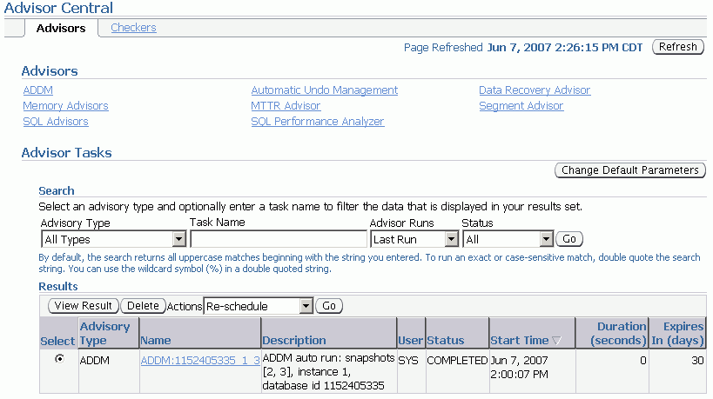
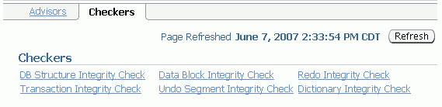
Enterprise Manager et les fonctions de conseil
Notes:
Enterprise Manager et les fonctions de conseil
La page Advisor Central est la page principale de toutes les fonctions de conseil (advisors). Pour y accéder, cliquez sur le lien Advisor Central dans la liste Related Links de la page d'accueil Database Control. Toutefois, les fonctions de conseil peuvent également être appelées depuis d'autres emplacements dans Database Control. Il est aussi possible d'y accéder dans certains contextes spécifiques.
L'onglet Advisors de la page Advisor Central répertorie toutes les tâches de conseil qui sont enregistrées au niveau du référentiel de charge globale (Workload Repository). Vous pouvez filtrer cette liste par type de fonction de conseil et pour des périodes prédéfinies.
L'onglet Checkers de la page Advisor Central permet de programmer divers vérificateurs d'intégrité de la base. Vous pouvez afficher tous les vérificateurs exécutés par nom, par type ou par période.
Certaines fonctions de conseil sont décrites plus en détail dans les chapitres "Gérer les données d'annulation", "Gérer les performances" et "Concepts de sauvegarde et de récupération".
Remarque : Utilisez la page Change Default Parameters pour modifier le délai d'expiration par défaut (en jours) pour toutes les tâches futures. Vous pouvez également utiliser cette page pour modifier les paramètres de certaines fonctions de conseil importantes.

Slide 25
Package DBMS_ADVISOR
Procédure
Description
CREATE_TASK
Crée une tâche dans le référentiel
DELETE_TASK
Supprime une tâche du référentiel
EXECUTE_TASK
Lance l'exécution d'une tâche
INTERRUPT_TASK
Suspend une tâche en cours d'exécution
GET_TASK_REPORT
Crée et renvoie un état au format texte pour la tâche indiquée
RESUME_TASK
Entraîne la reprise d'une tâche suspendue
UPDATE_TASK_ATTRIBUTES
Met à jour les attributs de tâche
SET_TASK_PARAMETER
Modifie un paramètre de tâche
MARK_RECOMMENDATION
Marque une ou plusieurs recommandations comme acceptées, rejetées ou ignorées
GET_TASK_SCRIPT
Crée un script permettant d'implémenter toutes les recommandations acceptées
Notes:
Package DBMS_ADVISOR
Le package DBMS_ADVISOR contient l'ensemble des constantes et des déclarations de procédure qui s'appliquent aux modules de conseil. Vous pouvez l'utiliser pour exécuter des tâches à partir de la ligne de commande.
Pour exécuter des procédures de conseil, vous devez disposer du privilège ADVISOR. Ce privilège offre un accès complet aux procédures et aux vues des fonctions de conseil.
Remarque : Pour plus d'informations sur toutes les procédures du package DBMS_ADVISOR, reportez-vous au manuel Oracle Database PL/SQL Packages and Types Reference.

Slide 26
Quiz
La statistique num_rows destinée à l'optimiseur reflète toujours le nombre de lignes réel d'une table.
  Vrai
  Faux
Notes:
Réponse : 2

Slide 27
Tâches de maintenance automatisées
Processus de maintenance automatisé :
  1. La fenêtre de maintenance s'ouvre.
  2. Un processus en arrière-plan planifie les tâches.
  3. Le planificateur lance les tâches.
  4. Resource Manager limite l'impact des tâches automatisées sur les performances.
Tâches de maintenance automatisées par défaut :
  Collecte des statistiques destinées à l'optimiseur
  (Optimizer Statistics Gathering)
  Gestion automatique des segments (Segment Advisor)
  Réglage automatique des instructions SQL
  (Automatic SQL Tuning)
Notes:
Tâches de maintenance automatisées
En analysant les informations stockées dans le référentiel AWR, la base de données peut déterminer s'il est nécessaire d'effectuer des tâches de maintenance de routine, telles que la régénération des statistiques destinées à l'optimiseur. L'infrastructure d'automatisation des tâches de maintenance permet à la base Oracle d'effectuer automatiquement ces opérations. Elle utilise le planificateur pour exécuter ces tâches dans des fenêtres de maintenance prédéfinies.
Par défaut, les fenêtres de maintenance commencent à 22 heures les jours ouvrés et durent 4 heures. Le samedi et le dimanche, la fenêtre de maintenance commence à 6 heures du matin et dure 20 heures. Tous les attributs des fenêtres de maintenance sont personnalisables, notamment les heures de début et de fin, la fréquence, les jours de la semaine, etc. Par ailleurs, il est possible de limiter l'impact des tâches de maintenance automatisées sur le fonctionnement normal de la base en associant un plan d'allocation de ressources Database Resource Manager à la fenêtre de maintenance.
Exemples de tâches de maintenance :
Les statistiques destinées à l'optimiseur sont régénérées automatiquement à l'aide de l'infrastructure d'automatisation des tâches de maintenance.
La fonction de conseil de segmentation automatique (Segment Advisor) comporte des tâches par défaut qui sont exécutées dans la fenêtre de maintenance.
Lorsque vous créez une base de données avec DBCA, vous pouvez lancer des sauvegardes régulières de celle-ci.

Slide 28
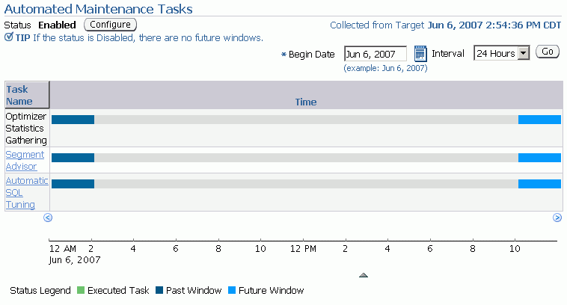
Tâches de maintenance automatisées
Notes:
Tâches de maintenance automatisées (suite)
Lorsque vous cliquez sur Automated Maintenance Tasks dans la section Scheduler de la page Server, vous accédez à la page Automated Maintenance Task dans laquelle vous pouvez consulter le planning des tâches de maintenance automatisées et un historique récent. Vous avez ensuite la possibilité d'effectuer une analyse descendante pour voir les détails de certaines tâches. Cliquez sur Configure pour atteindre la page Automated Maintenance Tasks Configuration. Une tâche s'exécute dans une fenêtre. Le graphique indique la dernière fenêtre dans laquelle une tâche a été exécutée, ainsi que la fenêtre suivante pour la prochaine exécution planifiée.
Remarque : La diapositive affiche les fenêtres par défaut. A la fin de la fenêtre de maintenance, le planificateur arrête par défaut la collecte des statistiques destinées à l'optimiseur. Les objets restants sont traités au cours de la fenêtre de maintenance suivante.

Slide 29
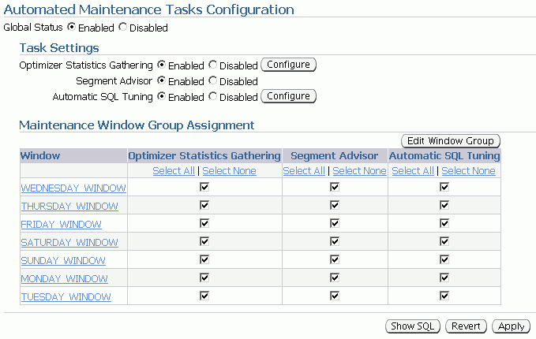
Configuration des tâches de maintenance automatisées
Notes:
Configuration des tâches de maintenance automatisées
Dans la page Automated Maintenance Tasks Configuration, vous pouvez activer et désactiver les tâches de maintenance automatiques, soit toutes à la fois, soit une par une, soit par fenêtre de maintenance. Vous pouvez également configurer les paramètres utilisés pour la collecte des statistiques destinées à l'optimiseur et les paramètres de contrôle des tâches pour la fonction de conseil automatique SQL Tuning Advisor.
Sélectionnez le nom de la fenêtre pour laquelle vous voulez afficher ou modifier la planification des fenêtres.
Cliquez sur Edit Window Group pour ajouter ou supprimer des fenêtres dans le groupe.

Slide 30




Alertes générées par le serveur
Enterprise Manager
File d'attente
des alertes
serveur
Instance
Oracle
La mesure de performances
dépasse le seuil.
Référentiel AWR
Notes:
Alertes générées par le serveur
Les alertes sont des notifications qui vous sont envoyées quand une base de données présente un état indésirable et nécessite votre attention. Par défaut, la base Oracle fournit des alertes via Enterprise Manager Database Control. Enterprise Manager peut être configuré pour envoyer à l'administrateur des messages électroniques concernant les problèmes, et pour afficher des informations d'alerte sur la console.
Vous pouvez également définir des seuils pour de nombreuses mesures de performances importantes du système. Oracle Database 11g vous informe de manière proactive si les valeurs mesurées pour la base s'écartent des valeurs normales au point d'atteindre ces seuils. Une notification précoce des problèmes potentiels vous permet de réagir rapidement. Souvent, vous pouvez résoudre les problèmes avant même que les utilisateurs ne les remarquent.
Soixante mesures environ sont surveillées par défaut, parmi lesquelles :
Broken Job Count
Database Time Spent Waiting (%)
Dump Area Used (%)
SQL Response Time (%) par rapport à la ligne de base (baseline)
Tablespace Used (%)
Generic Incident
Quelques mesures de performances permettent une notification précoce des problèmes :
Average File Read Time (en centièmes de seconde)
Response Time (par transaction)
Wait Time (%)

Slide 31
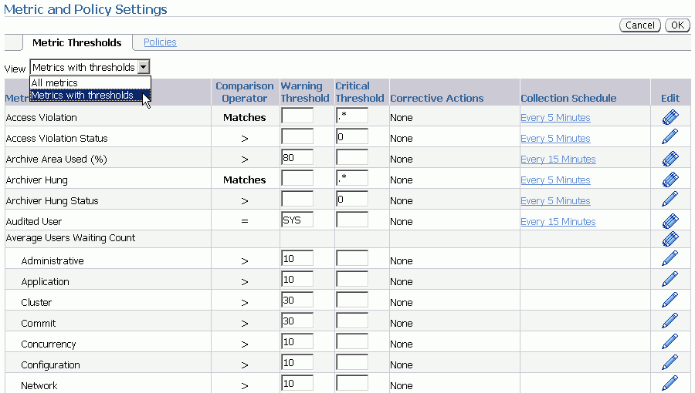
Définir des seuils
Notes:
Définir des seuils
Pour définir ou modifier un seuil concernant l'ensemble de la base de données, sélectionnez "Metric and Policy Settings" dans la région Related Links de la page d'accueil de la base de données. Entrez les valeurs de votre choix pour les seuils d'avertissement (Warning) et critique (Critical). Les alertes appropriées apparaissent lorsque la base de données atteint les valeurs indiquées.
Les seuils déjà définis s'affichent dans la liste "Metrics with thresholds". Par défaut, 60 mesures de performances environ présentent des seuils prédéfinis, que vous pouvez modifier au besoin. La liste "All metrics" répertorie les mesures pour lesquelles aucun seuil n'est défini.
Cliquez sur l'une des icônes Edit pour accéder à une page dans laquelle vous pouvez indiquer des actions correctives supplémentaires pour les seuils d'avertissement ou critiques.
Cliquez sur un lien Collection Schedule et modifiez l'intervalle de collecte planifié. Souvenez-vous que chaque planning affecte un groupe de mesures.

Slide 32
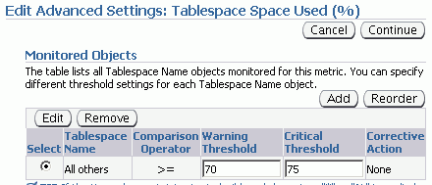

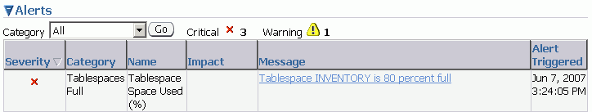
Créer et tester une alerte
  Indiquez un seuil.
  Créez un scénario
  de test.
  Recherchez une alerte.
1
2
3
Notes:
Créer et tester une alerte
Vous pouvez également définir des seuils pour un objet spécifique.
Exemple
Vous décidez que vous avez besoin de recevoir une alerte critique si l'espace utilisé dans le tablespace INVENTORY dépasse 75 %. (Ce tablespace n'autorise pas l'extension automatique de ses fichiers de données.) Pour créer et tester l'alerte, procédez comme suit :
1. Dans Enterprise Manager, accédez à la page "Metrics and Policy Settings", puis cliquez sur l'icône Edit correspondant au seuil Tablespace Used (%). Définissez le seuil de votre choix pour le tablespace.
2. Dans l'onglet Schema de la page Tables, créez une table pour tester l'alerte. Utilisez l'action "Define using SQL" pour dupliquer une table existante. La valeur initiale (8 Mo) de la clause STORAGE oblige la table à allouer immédiatement 80 % du tablespace INVENTORY de 10 Mo.
3. Lorsque vous recevez une erreur indiquant que cette table ne peut pas être étendue, consultez la page d'accueil de la base de données pour visualiser l'alerte générée. La mesure Tablespace Space Used (%) est collectée toutes les 10 minutes par défaut.
La plupart des alertes contiennent le nom d'une fonction de conseil associée que vous pouvez appeler pour obtenir des recommandations plus détaillés. Dans Database Control, le lien associé à chaque message d'alerte permet d'appeler la fonction de conseil appropriée.

Slide 33
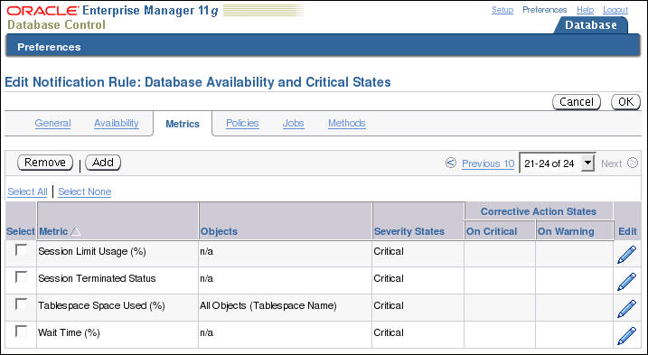
Notification des alertes
Notes:
Notification des alertes
Le mécanisme de notification utilise l'interface Enterprise Manager. Il est basé sur le concept d'une règle de notification qui établit le mécanisme de notification approprié pour un ensemble d'alertes à venir.
Vous pouvez modifier les règles de notification à partir de Database Control. Dans la page d'accueil, cliquez sur le lien Preferences pour afficher la page General dans laquelle vous pouvez indiquer l'adresse électronique de réception des notifications.
Dans cette même page, cliquez sur le lien Rules dans la région Notification. Sélectionnez la règle "Database Availability and Critical States", puis cliquez sur le bouton Edit. Vous accédez à la page "Edit Notification Rule Database Availability and Critical States" dans laquelle vous pouvez sélectionner l'onglet Metrics et modifier les mesures de performances pour lesquelles vous souhaitez recevoir des notifications.

Slide 34
Notes:
Notification des alertes (suite)
Vous pouvez éventuellement demander qu'Enterprise Manager vous informe directement lorsque des alertes spécifiques se produisent. Par exemple, si vous indiquez que vous souhaitez recevoir une notification par courrier électronique pour les alertes critiques et que vous avez défini un seuil critique concernant le temps de réponse du système pour chaque mesure de performances appelée, vous pouvez envoyer un courrier électronique contenant un message de type :
Host Name=mydb.us.mycompany.com
Metric=Response Time per Call
Timestamp=08-NOV-2005 10:10:01 (GMT -7:00)
Severity=Critical
Message=Response time per call has exceeded the threshold. See the latest ADDM analysis.
Rule Name= Rule
Owner=SYSMAN
Le courrier électronique contient un lien menant au nom d'hôte et à la dernière analyse ADDM.
Par défaut, les alertes correspondant à un état critique (telles que DB Down, Generic Alert Log Error Status et Tablespace Used) sont associées à une notification. Toutefois, pour recevoir ces notifications, vous devez effectuer la configuration suivante :
1. Dans n'importe quelle page de Database Control, cliquez sur le lien Setup dans l'en-tête et dans le pied de page.
2. Dans la page Setup, sélectionnez Notification Methods.
3. Entrez les informations requises dans la région Mail Server de la page Notifications Methods.
Il existe d'autres méthodes de notification, notamment les scripts et les interruptions SNMP (Simplified Network Management Protocol). Ces dernières peuvent être utilisées pour communiquer avec des applications tierces.
Pour recevoir les notifications :
1. Dans n'importe quelle page de Database Control, cliquez sur le lien Preferences dans l'en-tête et dans le pied de page.
2. Dans la page Preferences, sélectionnez General. Entrez votre adresse électronique dans la région E-mail Addresses.
3. Vous pouvez éventuellement modifier les règles de notification (par exemple, vous pouvez modifier le niveau de gravité déclenchant la notification). Pour cela, cliquez sur Notification Rules. La page Notification Rules apparaît.
Remarque : Pour plus d'informations sur la configuration des règles de notification, reportez-vous au manuel Oracle Enterprise Manager Advanced Configuration.

Slide 35

Réagir aux alertes
  Si nécessaire, rassemblez davantage d'informations (par exemple, en exécutant le moniteur ADDM ou une autre fonction de conseil).
  Examinez les erreurs critiques.
  Prenez les mesures correctives appropriées.
  Accusez réception des alertes qui ne sont pas effacées automatiquement.
Notes:
Réagir aux alertes
Lorsque vous recevez une alerte, suivez les recommandations qu'elle fournit. Vous pouvez également exécuter le moniteur ADDM (ou une autre fonction de conseil plus appropriée) pour obtenir des informations de diagnostic plus détaillées sur le comportement du système ou des objets impliqués.
Les erreurs critiques génèrent des alertes et des incidents. La plupart du temps, elles génèrent des incidents qui sont collectés en tant que problèmes. Vous utilisez la page Support Workbench pour examiner le problème et le soumettre éventuellement au Support technique Oracle.
La plupart des alertes (par exemple "Out of Space") sont effacées automatiquement lorsque la cause du problème disparaît. Certaines (telles que "Generic Alert Log Error") vous sont envoyées pour notification et vous devez en accuser réception. Après avoir pris les mesures correctives nécessaires, vous pouvez accuser réception d'une alerte en l'effaçant ou en la purgeant. Lorsque vous effacez une alerte, celle-ci est incluse dans l'historique des alertes, visible à partir de la page d'accueil sous Related Links. Lorsque vous purgez une alerte, celle-ci est supprimée de l'historique des alertes.
Pour effacer une alerte telle que "Generic Alert Log Error", cliquez sur le lien Alert Log dans la section Diagnostic Summary de la page d'accueil. La page Alert Log Errors apparaît. Sélectionnez l'alerte à effacer, puis cliquez sur Clear. Pour purger une alerte, sélectionnez-la et cliquez sur Purge. Vous pouvez également effacer ou purger toutes les alertes à l'aide des boutons Clear Every Open Alert et Purge Every Alert.

Slide 36
Types d'alerte et effacement des alertes
Basées sur des mesures
de performances
Alertes avec seuil
(avec conservation
de statut)
97 % : Seuil critique
Effacées
85 % : Avertissement
Effacées
MMON
DBA_OUTSTANDING_ALERTS
DBA_ALERT_HISTORY
Resumable
Session
Suspended
Recovery Area
Low On
Free Space
Snapshot
Too Old
Alertes sans seuil (sans conservation de statut)
Alerte
Basées sur des événements
Notes:
Types d'alerte et effacement des alertes
Le serveur génère des alertes de deux types : alertes avec seuil et alertes sans seuil.
La plupart des alertes générées par le serveur sont configurées par la définition d'un seuil d'avertissement et d'un seuil critique pour des mesures de performances de la base de données. Vous pouvez définir des seuils pour plus de 120 mesures de performances, notamment :
Physical Reads Per Sec
User Commits Per Sec
SQL Service Response Time
Toutes les mesures de performances sont liées aux instances, à l'exception de la mesure Tablespace Space Usage, qui est liée à la base de données. Les alertes avec seuil sont également appelées alertes avec conservation de statut (stateful). Elles sont effacées automatiquement lorsque leur cause disparaît. Les alertes avec conservation de statut apparaissent dans la vue DBA_OUTSTANDING_ALERTS. Une fois effacées, elles sont transférées vers DBA_ALERT_HISTORY.
Les autres alertes générées par le serveur correspondent à des événements propres à la base de données, par exemple les erreurs ORA-*, "Snapshot Too Old", "Recovery Area Low On Free Space" et "Resumable Session Suspended". Il s'agit d'alertes sans seuil, également appelées alertes sans conservation de statut (stateless). Ces alertes vont directement dans la table d'historique. L'effacement des alertes sans conservation de statut n'est pertinent que dans l'environnement Database Control, car ce dernier stocke ces alertes dans son propre référentiel.

Slide 37
Quiz
Les alertes sans conservation de statut (stateless) telles que SNAPSHOT TOO OLD peuvent être consultées dans la vue DBA_OUTSTANDING_ALERTS du dictionnaire.
  Vrai
  Faux
Notes:
Réponse : 2

Slide 38
Synthèse
Ce chapitre vous a permis d'apprendre à :
  gérer les statistiques destinées à l'optimiseur
  gérer le référentiel AWR (Automatic Workload Repository)
  utiliser le moniteur ADDM (Automatic Database Diagnostic Monitor)
  décrire et utiliser l'infrastructure de conseil
  définir des seuils d'alerte
  utiliser des alertes générées par le serveur
  utiliser des tâches automatisées
Notes:
Oracle Database 11g : Administration Workshop I 12 - <number>

Slide 39
Présentation de l'exercice 12 :
Maintenance proactive
Dans cet exercice, vous allez effectuer des tâches de gestion proactive de la base de données à l'aide du moniteur ADDM, et notamment :
  configurer un problème pour analyse
  examiner les performances de la base de données
  implémenter une solution
Notes:
Oracle Database 11g : Administration Workshop I 12 - <number>

